Slide 2

Prendiamoci un tempo per riflettere.
Entriamo nello spazio e nel tempo del “mistero”,
nel mistero di Dio e nel mistero dell’Uomo
Facciamo la fatica della preghiera
Lasciamoci prendere dal “silenzio”
Abbandoniamoci alla Parola che ci fa alzare dal posto
Guardiamo con speranza alla festa che ci attende
        … nel nome del Padre
              e del Figlio
              e dello Spirito Santo.

Slide 3
… tutti quelli che sono guidati dallo Spirito di Dio,
questi sono figli di Dio. ○
E voi non avete ricevuto uno spirito da schiavi
per ricadere nella paura,
ma avete ricevuto lo Spirito che rende figli adottivi,
per mezzo del quale gridiamo: «Abbà! Padre!».
Lo Spirito stesso, insieme al nostro spirito,
attesta che siamo figli di Dio.
E se siamo figli, siamo anche eredi:
eredi di Dio, coeredi di Cristo,
se davvero prendiamo parte alle sue sofferenze
per partecipare anche alla sua gloria. ○
(Romani 8,14-17)

Slide 5
Una parabola
incompiuta

Slide 6
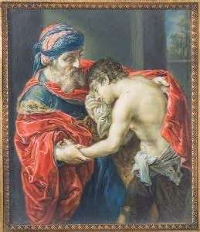

Slide 7
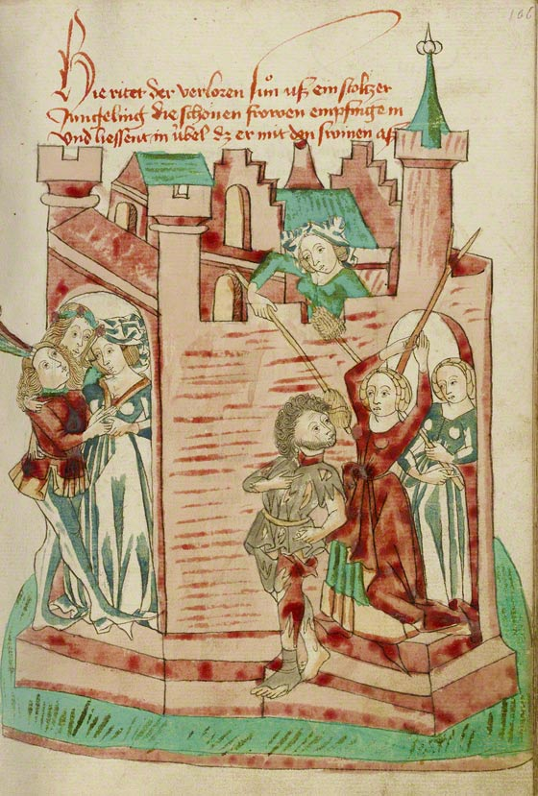
Luca 15, 11-32
Disse ancora: «Un uomo aveva due figli. ¹²Il più giovane dei due disse al padre: «Padre, dammi la parte di patrimonio che mi spetta». Ed egli divise tra loro le sue sostanze. ¹³Pochi giorni dopo, il figlio più giovane, raccolte tutte le sue cose, partì per un paese lontano e là sperperò il suo patrimonio vivendo in modo dissoluto.

Slide 8
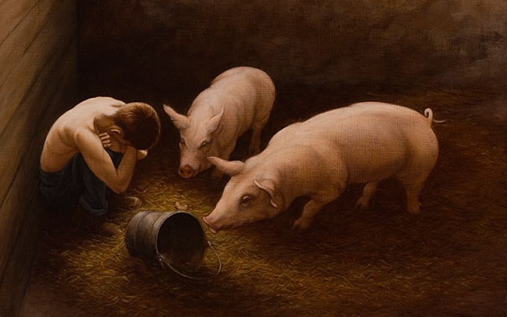
¹⁴Quando ebbe speso tutto, sopraggiunse in quel paese una grande carestia ed egli cominciò a trovarsi nel bisogno. ¹⁵Allora andò a mettersi al servizio di uno degli abitanti di quella regione, che lo mandò nei suoi campi a pascolare i porci. ¹⁶Avrebbe voluto saziarsi con le carrube di cui si nutrivano i porci; ma nessuno gli dava nulla.

Slide 9
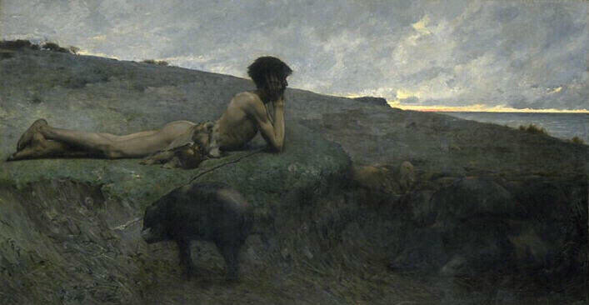
¹⁷Allora ritornò in sé e disse: «Quanti salariati di mio padre hanno pane in abbondanza e io qui muoio di fame! ¹⁸Mi alzerò, andrò da mio padre e gli dirò: Padre, ho peccato verso il Cielo e davanti a te; ¹⁹non sono più degno di essere chiamato tuo figlio. Trattami come uno dei tuoi salariati». ²⁰Si alzò e tornò da suo padre.

Slide 10
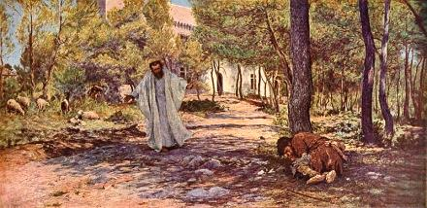
Quando era ancora lontano, suo padre lo vide, ebbe compassione, gli corse incontro, gli si gettò al collo e lo baciò. ²¹Il figlio gli disse: «Padre, ho peccato verso il Cielo e davanti a te; non sono più degno di essere chiamato tuo figlio».

Slide 11
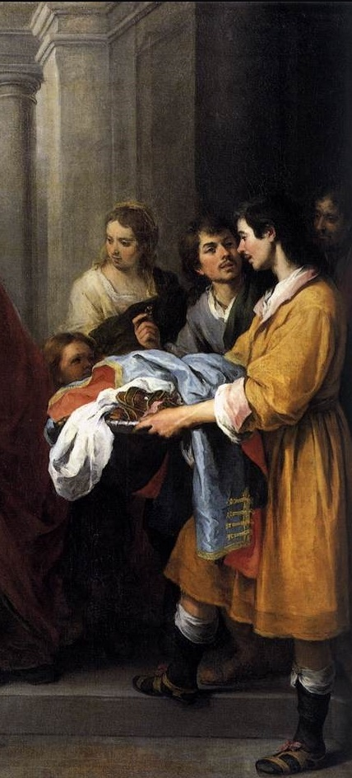
²²Ma il padre disse ai servi: «Presto, portate qui il vestito più bello e fateglielo indossare, mettetegli l'anello al dito e i sandali ai piedi. ²³Prendete il vitello grasso, ammazzatelo, mangiamo e facciamo festa, ²⁴perché questo mio figlio era morto ed è tornato in vita, era perduto ed è stato ritrovato». E cominciarono a far festa.

Slide 12
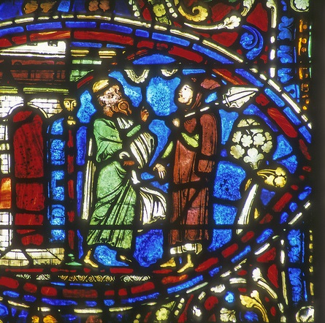
²⁵Il figlio maggiore si trovava nei campi. Al ritorno, quando fu vicino a casa, udì la musica e le danze; ²⁶chiamò uno dei servi e gli domandò che cosa fosse tutto questo. ²⁷Quello gli rispose: «Tuo fratello è qui e tuo padre ha fatto ammazzare il vitello grasso, perché lo ha riavuto sano e salvo». ²⁸Egli si indignò, e non voleva entrare.

Slide 13
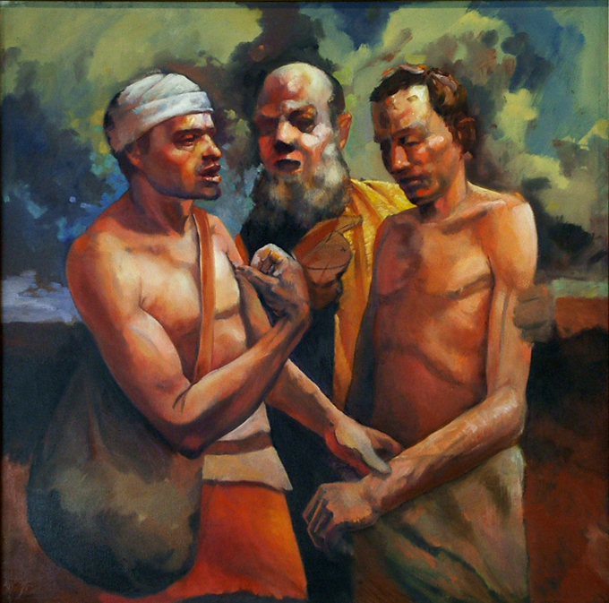
Suo padre allora uscì a supplicarlo. ²⁹Ma egli rispose a suo padre: «Ecco, io ti servo da tanti anni e non ho mai disobbedito a un tuo comando, e tu non mi hai mai dato un capretto per far festa con i miei amici. ³⁰Ma ora che è tornato questo tuo figlio, il quale ha divorato le tue sostanze con le prostitute, per lui hai ammazzato il vitello grasso».

Slide 14
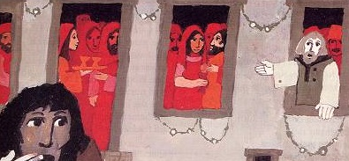
³¹Gli rispose il padre: «Figlio, tu sei sempre con me e tutto ciò che è mio è tuo; ³²ma bisognava far festa e rallegrarsi, perché questo tuo fratello era morto ed è tornato in vita, era perduto ed è stato ritrovato»

Slide 15
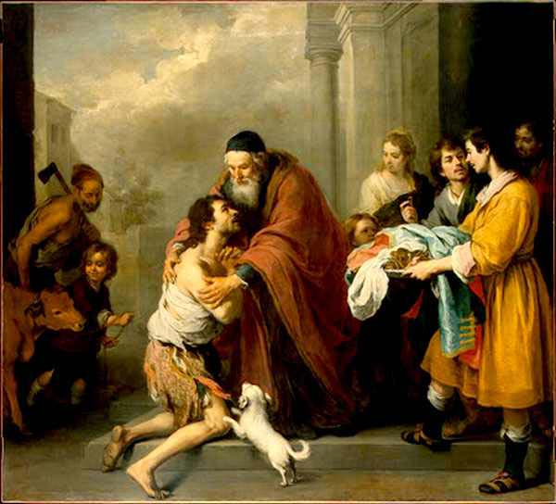

Slide 16
“Dio, da cui fuggire è smarrirsi,
a cui tornare è risorgere,
in cui abitare è vivere.
Dio che nessuno perde se non inganna se stesso,
che nessuno cerca se la grazia non lo indirizza,
che nessuno trova se non è puro nel cuore.
Dio che abbandonare è come morire,
Che attendere è come amare,
che intuire è come possedere.
T’invoco, o Dio di verità
nel quale e per il quale sono vere tutte le cose vere”
(s. Agostino)

Slide 17
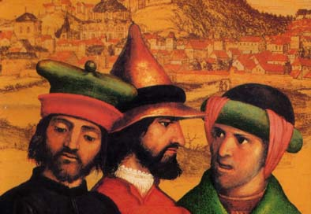
^{Lc 15,1} Si avvicinavano a lui tutti i pubblicani e i peccatori per ascoltarlo. ²I farisei e gli scribi mormoravano dicendo: «Costui accoglie i peccatori e mangia con loro». ³Ed egli disse loro questa parabola: …

Slide 18
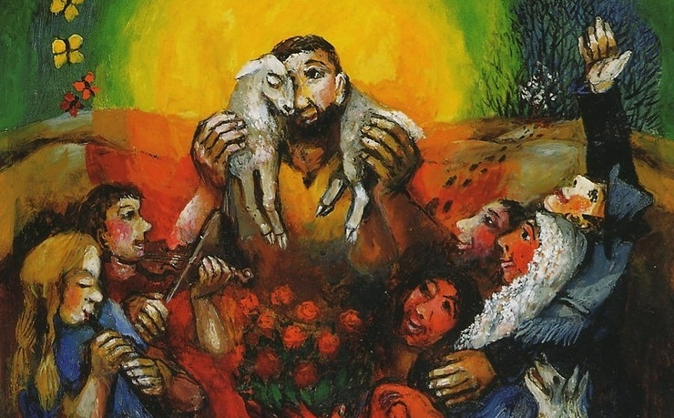
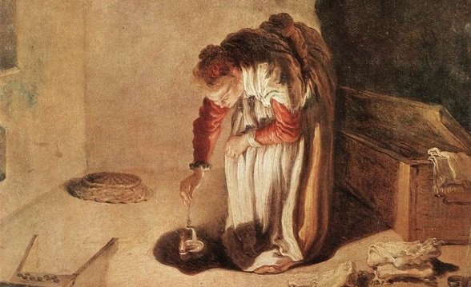
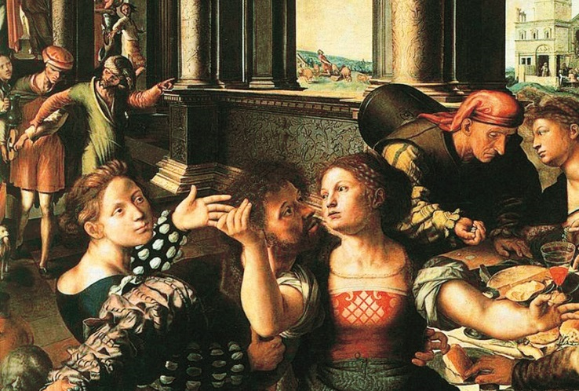
^{Lc 15,7}Io vi dico: così vi sarà gioia nel cielo per un solo peccatore che si converte, più che per novantanove giusti i quali non hanno bisogno di conversione.
^{Lc} ^{15,10}Così, io vi dico, vi è gioia davanti agli angeli di Dio per un solo peccatore che si converte».
^{Lc} ^{15,32}ma bisognava far festa e rallegrarsi, perché questo tuo fratello era morto ed è tornato in vita, era perduto ed è stato ritrovato

Slide 19
^{Sal 81,2} Esultate in Dio, nostra forza,
acclamate il Dio di Giacobbe!
    ³ Intonate il canto e suonate il tamburello,
    la cetra melodiosa con l'arpa.
⁴ Suonate il corno nel novilunio,
nel plenilunio, nostro giorno di festa.
    ⁵ Questo è un decreto per Israele,
    un giudizio del Dio di Giacobbe,
⁶ una testimonianza data a Giuseppe,
quando usciva dal paese d'Egitto.
    Un linguaggio mai inteso io sento:
    ⁷ Ho liberato dal peso la sua spalla,
    le sue mani hanno deposto la cesta.

Slide 20
^{Sal 30,11} Ascolta, Signore, abbi pietà di me,
Signore, vieni in mio aiuto!».
    ¹² Hai mutato il mio lamento in danza,
    mi hai tolto l'abito di sacco,
    mi hai rivestito di gioia,
¹³ perché ti canti il mio cuore, senza tacere;
Signore, mio Dio, ti renderò grazie per sempre.
        ¹² Hai mutato il mio lamento in danza,
        mi hai tolto l'abito di sacco,
        mi hai rivestito di gioia

Slide 21
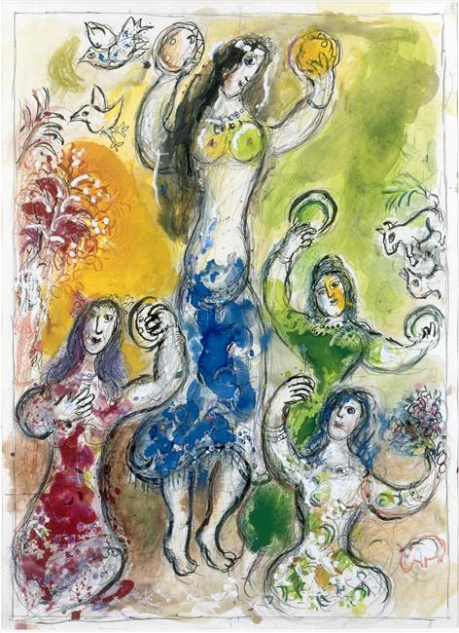

Slide 22
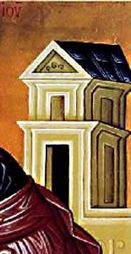
Il luogo simbolico della misericordia di Dio è la «casa» paterna, che si riempie di festa e le cui porte restano aperte al ritorno dei due figli!
Il figlio più giovane interrompe la comunione familiare per cercarsi spazi di libertà e costruirsi un futuro diverso ed autonomo illudendosi di trovare una «casa» lontana, indipendente e alternativa a quella paterna.
Il giovane si accorge dell’importanza della «casa del padre», quando gli manca quel pane che perfino i salariati avevano in abbondanza.

Slide 23
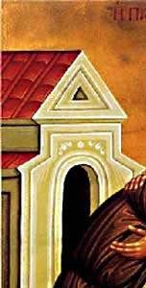
Il padre corre incontro al figlio che chiede perdono, il padre gli si getta al collo e lo bacia. La scena avviene nella strada ma il padre ricostruisce la «casa» intorno al figlio (veste, calzari, anello).
La «casa» si spalanca a festa per il figlio morto e tornato in vita, perduto e ritrovato
Nella uscita del padre per convincere il figlio maggiore a rientrare in «casa», il dialogo si svolge per strada.
Entrare nella «casa» significherebbe accettare la logica del perdono e riprendere una relazione che oramai si considerava chiusa.

Slide 24
^{Sal 27,4} Una cosa ho chiesto al Signore,
questa sola io cerco:
abitare nella casa del Signore
tutti i giorni della mia vita,
per contemplare la bellezza del Signore
e ammirare il suo santuario.
⁵ Nella sua dimora mi offre riparo
nel giorno della sventura.
Mi nasconde nel segreto della sua tenda,
sopra una roccia mi innalza.

Slide 25
^{Sal 84,4} Anche il passero trova una casa
e la rondine il nido
dove porre i suoi piccoli,
presso i tuoi altari,
Signore degli eserciti,
mio re e mio Dio.
⁵ Beato chi abita nella tua casa:
senza fine canta le tue lodi.
⁶ Beato l'uomo che trova in te il suo rifugio
e ha le tue vie nel suo cuore.

Slide 26
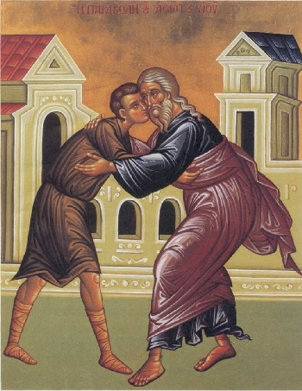

Slide 27
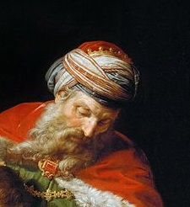
Di fronte a questa scelta del figlio minore il padre tace, non lo trattiene, e divise tra loro le sostanze.
Il padre anticipa il figlio tanto atteso e gli corre incontro. Il movimento del padre nasce dalla commozione di un cuore restato sentinella.
La capacità di vedere lontano "tradisce" ciò che il Padre ha sempre conservato in se stesso, la segreta speranza del ritorno. L’occhio di Dio è sempre proiettato al futuro.
La compassione, per Dio, non è un sentimento di pietà, ma un atto di solidarietà, di partecipazione piena e totale e di condivisione cordiale con ogni umana situazione

Slide 28
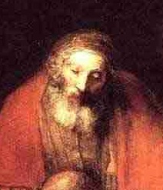
L’evangelista ci fa gustare il sussulto paterno di gioia espresso nella serie rapida di sette ordini impartiti ai servi, perché sia ridata dignità al figlio minore.
  ²²Ma il padre disse ai servi: «Presto, portate qui il vestito più bello e fateglielo indossare, mettetegli l'anello al dito e i sandali ai piedi. ²³Prendete il vitello grasso, ammazzatelo, mangiamo e facciamo festa
Gesù ha detto molto di più su Dio che ci a­ma che non sul nostro dovere di a­mare Dio.
Può a­mare Dio colui che ha conosciuto che da Dio è stato amato e preceduto nell’amore.

Slide 29
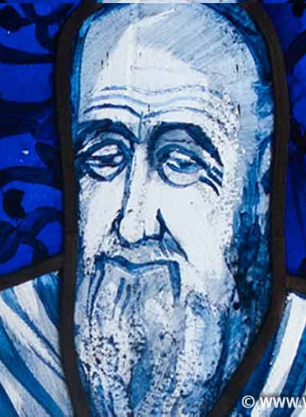
Dinanzi al risentimento del figlio maggiore, il padre risponde con una nota di affetto: ragazzo mio!.
Ascolta il figlio, lo accoglie, gli esprime la volontà di affetto «sei sempre con me» e di comunione: «ciò che è mio è tuo» e nello stesso tempo lo invita a «riconoscere il volto del fratello» e ad unirsi alla «festa»
La libertà dei due figli è garantita dall’amore misericordioso del Padre;
c’è sempre una strada che segna la distanza tra il dover essere e l’essere, segno di un cammino da compiere;
c’è sempre una casa a cui ritornare, che indica la comunione e la dignità delle relazioni padre-figli.

Slide 30
“Rientrate nel vostro cuore!
Dove volete andare lontano da voi?
Perché vi mettete su strade deserte?
Rientrate dal vostro vagabondaggio
che vi ha portato fuori strada;
ritornate al Signore.
Egli è pronto.
Prima rientra nel tuo cuore,
tu che sei diventato estraneo a te stesso
a forza di vagabondare fuori:
non conosci te stesso, e cerchi colui che ti ha creato? Torna, torna al cuore”.
(S. Agostino, Commento al Vangelo di Giovanni)

Slide 31
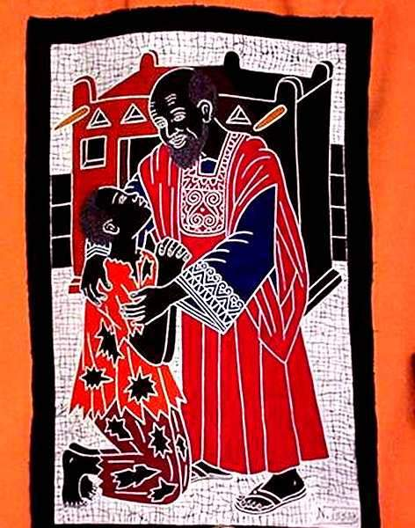

Slide 32
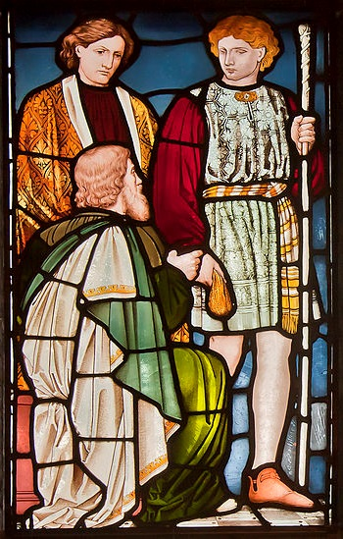
La parabola mette in gioco un contrasto permanente tra giustizia e misericordia.
  Tre i modelli di giustizia:
  quello del fratello più giovane
  quello del maggiore
  quello del padre
I primi due coniugano l’idea della giustizia sul parametro umano della retribuzione:
il minore pretende di rientrare a casa non più come figlio ma come «servo»,
il maggiore condanna senza appello il fratello che ha sbagliato e giudica il padre che lo ha riaccolto.
Il terzo modello, quello del Padre coniuga la giustizia con la misericordia.

Slide 33
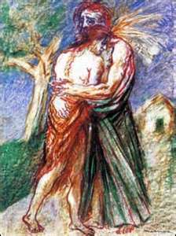
La narrazione evidenzia l’esercizio della libertà di fronte alla paternità:
il minore la esprime «fuggendo» e «cercando altre strade»,
il maggiore la vive in una forma frustrante, come un servo sottomesso
Entrambi non conoscono e non apprezzano l’amore del Padre.
Sono alla ricerca per strade diverse:
il minore scopre a proprie spese il valore della paternità di Dio e della casa: prende coscienza di se stesso e si rimette sulla strada del ritorno.
Il maggiore «si ferma fuori» dalla casa, rifiutando di accettare la «logica misericordiosa» del Padre.

Slide 34
La pagina lucana rimane «aperta» a ulteriori sviluppi, chiede di essere completata, scritta a partire dalla nostra vita. Ne è segno la casa «dalle porte spalancate». Non è forse l’immagine di come deve essere la nostra accoglienza verso i fratelli?
Possiamo e dobbiamo interrogarci a partire dall’intero racconto e da quel fiato sospeso che lo conclude.
Entrambi i fratelli sono stati ritrovati dal padre, il quale sarà nella gioia solo quando ha in casa tutti i suoi figli, capaci di perdonarsi e di fare festa insieme.

Slide 35
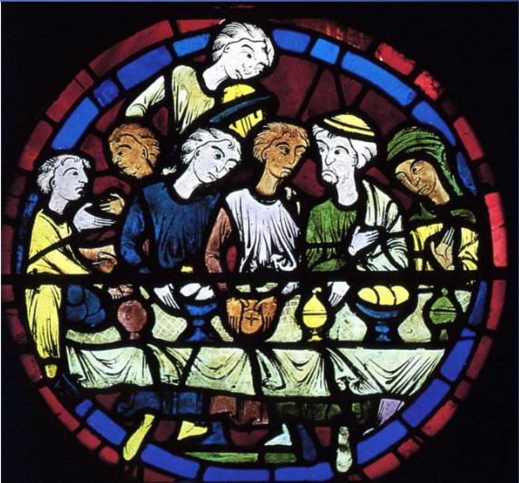

Slide 36
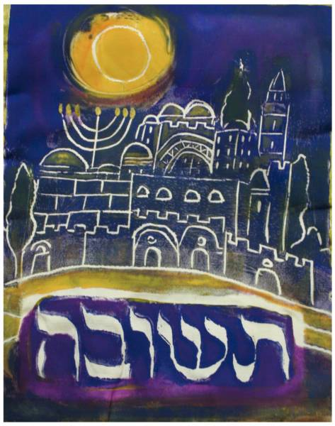
Cercate il Signore, mentre si fa trovare, invocatelo, mentre è vicino.
L’empio abbandoni la sua via e l’uomo iniquo i suoi pensieri; ritorni al Signore che avrà misericordia di lui, al nostro Dio che largamente perdona.
(Is 55,7)

Slide 37
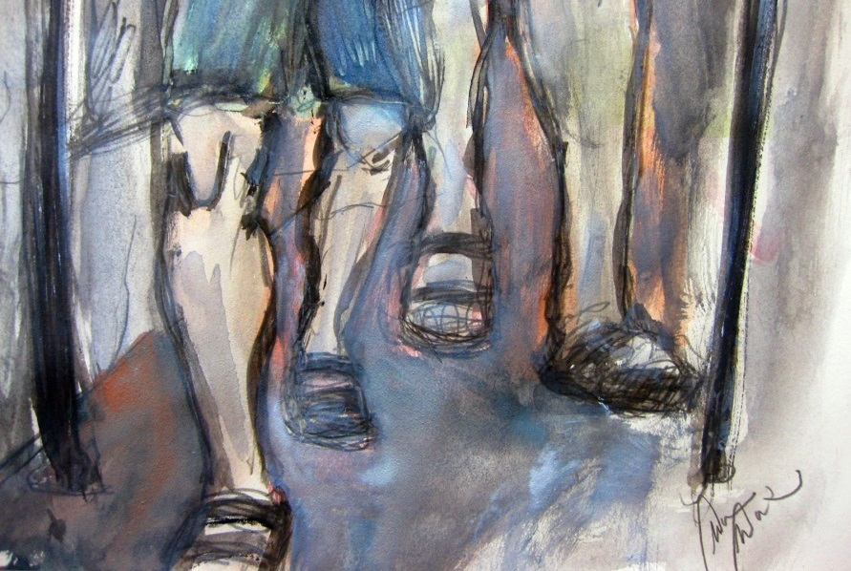
• Ritorna, Israele ribelle, dice il Signore. Non ti mostrerò la faccia sdegnata, perché io sono pietoso. Non conserverò l’ira per sempre. Su, riconosci la tua colpa, perché sei stata infedele al Signore, tuo Dio; hai concesso il tuo amore agli stranieri sotto ogni albero verde, e non hai ascoltato la mia voce. Oracolo del Signore.
(Ger 3,12-13)

Slide 38
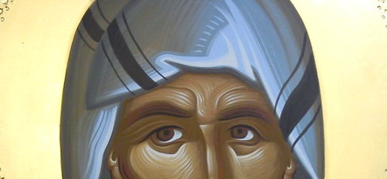
• Non è un figlio carissimo per me Èfraim, il mio bambino prediletto?
Ogni volta che lo minaccio, me ne ricordo sempre con affetto. Per questo il mio cuore si commuove per lui e sento per lui profonda tenerezza”. Oracolo del Signore.
(Ger 31,20)

Slide 39
Padre Nostro che sei nei Cieli,
sia santificato il tuo nome,
venga il tuo regno
e sia fatta la tua volontà
come in Cielo così in terra.
Dacci oggi il nostro pane quotidiano
e rimetti a noi i nostri debiti
come noi li rimettiamo ai nostri debitori
e non ci indurre in tentazione
ma liberaci dal male.
Amen

Slide 40
